Slide 1
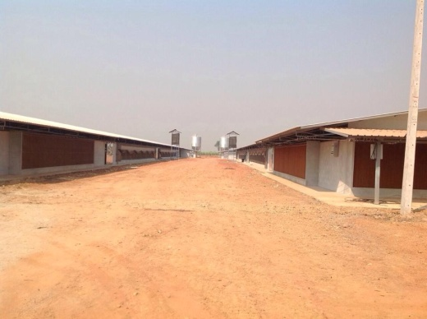
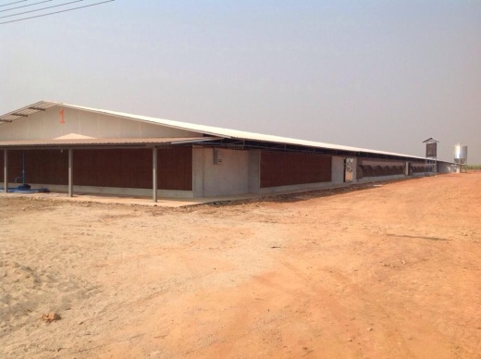
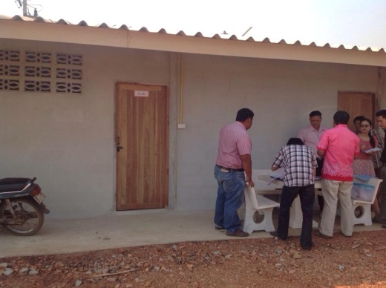
ประมวลภาพกิจกรรม สำนักงานปศุสัตว์จังหวัดกาญจนบุรี ต.ท่าล้อ อ.ท่าม่วง จ.กาญจนบุรี
ประจำเดือน กุมภาพันธ์ 2557 ฉบับที่ 7 /2557
กลุ่มพัฒนาคุณภาพสินค้าปศุสัตว์ นำโดยนายเชิงชาญ พึ่งเจียม นายสัตวแพทย์ชำนาญการพิเศษ ร่วมกับนายณรงค์ แสงจันทร์ ปศุสัตว์อำเภอบ่อพลอย ดำเนินการตรวจรับรองมาตรฐานฟาร์ม
ไก่เนื้อ เมื่อวันที่ 11 กุมภาพันธ์ 2557 และได้แนะนำการแก้ไขเพิ่มเติมเพื่อให้ได้มาตรฐานฟาร์ม
จัดทำโดย : กลุ่มพัฒนาคุณภาพสินค้าปศุสัตว์

